Slide 1
MAXHUB新品培训

Slide 2
近期案例

Slide 3
近期案例
问题：
PC/安卓模块无信号，模块能启动
思路：
①升级全部TV主板/安卓转接板(9777)固件
②更换安卓转接板
原因：
以前出货的安卓转接板存在设计缺陷，新料已修复
Notes:
增加小测试。根据名称确认机型

Slide 4
近期案例
问题：
电磁笔书写出现跳线、无法双笔书写等故障
思路：
①更换新笔、确保笔不是同颜色
②更新电磁控制板固件、TV主板软件、白板软件
③更换电磁控制板
④前三项无效返厂
原因：
①客户使用旧笔、同色笔
②电磁屏控制板固件、硬件存在问题
Notes:
增加小测试。根据名称确认机型

Slide 5
近期案例
问题：
电容屏跳点、无故出现触摸点
思路：
①更新电容屏控制板固件、TV主板软件
②更换电容屏控制板
③前两项无效返厂
原因：
电磁屏研发仍有未解决缺陷，原因分析中
Notes:
增加小测试。根据名称确认机型

Slide 6
近期案例
问题：
MJ机型红外框全通道局部无触摸
思路：
确认现象后返厂
原因：
已出货触摸框连接件存在设计缺陷容易在运输过程中接触不良，改良设计已在生产
Notes:
增加小测试。根据名称确认机型

Slide 7
近期案例
问题：
激活提示无法提交，无法激活
思路：
①重新烧录主板序列号
②收集序列号、客户信息给总部
原因：
部分出厂机型未扫描或未烧录序列号
Notes:
增加小测试。根据名称确认机型

Slide 8
近期案例
问题：
MJ/I款机型手机投屏遇到任何问题，特别是搜索不到apple tv
思路：
①更新到最新软件(20170714)
②开关热点、重启、iphone多点几次搜索镜像
③在应用商城下载并安装手机传屏，安装后重启(PC模块)
④U盘重新升级510软件
⑤建议使用传屏助手
原因：
软件仍存在缺陷
Notes:
增加小测试。根据名称确认机型

Slide 9
近期案例
问题：
无线投屏断线、体验问题
思路：
①升级最新软件
②无线传屏插到510的USB口升级
③更换电脑尝试
④确认客户无线传屏使用距离、干扰源等
原因：
①无线传屏体验研发在逐步改善
②前置USB口有可能无法升级无线传屏模块
③电脑驱动对无线传屏效果有很大影响
④客户无线环境对无线传屏效果有很大影响
Notes:
增加小测试。根据名称确认机型

Slide 10
近期案例
问题：
自行安装软件不兼容
思路：
①PC模块和普通电脑无异
②安卓系统统一回复第三方软件不保证兼容性
原因：
安卓系统高度定制，硬件性能与主流手机存在较大差距
Notes:
增加小测试。根据名称确认机型

Slide 11
近期案例
问题：
MJ/I款机型重装WINDOWS系统后整机无法正常使用
思路：
①指导客户插着pc模块恢复出厂设置
②派单，申请一块刷好系统的硬盘给客户更换
原因：
①Windows系统有定制，重装之后无法正常使用
②把恢复盘里的内容格式化后恢复出厂设置也无法恢复pc模块
Notes:
增加小测试。根据名称确认机型

Slide 12
近期案例
问题：
客户需要固定IP上网，不知道怎么设置
思路：
①先设置510里的IP设置
②PC模块机型还需要在PC模块内设置网卡IPv4。IP自动获取，DNS写内网DNS
③可参考乐知 MAXHUB增强/旗舰版用网线固定IP、连接内网操作指南
Notes:
增加小测试。根据名称确认机型

Slide 13
近期案例
问题：
脚架发错
思路：
①标准版补发9060A
②增强/旗舰版按照BOM表补发
原因：
工厂问题
Notes:
增加小测试。根据名称确认机型

Slide 14
近期案例
问题：
MC机型配SP05无法配对
思路：
20170708软件已修复
Notes:
增加小测试。根据名称确认机型

Slide 15
近期案例
问题：
无线传屏升级过程中闪屏
思路：
安抚客户，研发在解
Notes:
增加小测试。根据名称确认机型

Slide 16
壁挂安装
广州视睿电子科技有限公司
Guangzhou Shirui Electronics Co., Ltd

Slide 17
墙面（非承重墙）安装要求
①墙体加固：根据壁挂大小确定墙体加固面积，在相应位置的墙体上刨开空心砖，使用红砖、水泥沙浆砌筑、灌注处理。
②局部用水泥灌浆：在安装膨胀螺丝位置上方的空心砖打个洞，向下方和水平方向灌上细石混凝土。
③穿墙螺丝：如果挂机墙面的另一面有足够的空间，可在安装膨胀螺丝的位置，打入穿墙螺丝，两头背板固定。
备注：一般新建筑建议用墙面浇筑，旧建筑一般建议用穿墙螺丝进行固定。但采取哪种处理方式需根据现场实际使用环境进行评估，以上方案仅供参考。

Slide 18
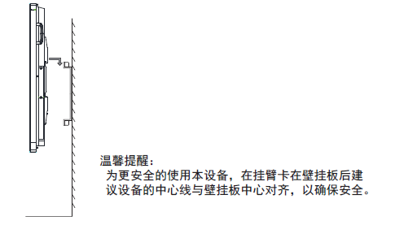
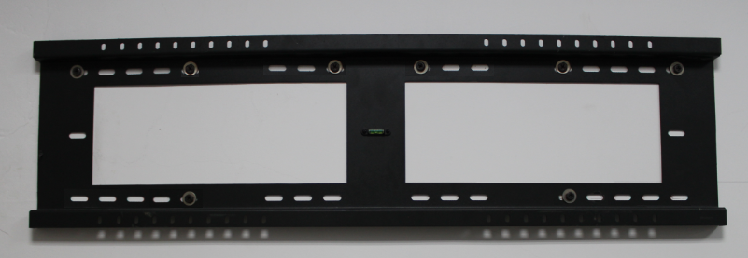
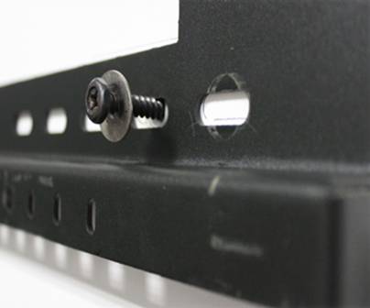
壁挂安装要求
将壁挂架放在墙上水平校准后进行画孔位，壁挂架上面孔位必须≥6个
（如果大于80寸，需≥8个），壁挂架下面孔位≥2个。
注意事项：
1、膨胀胶塞全部进入墙体，且进入承重墙（除去涂层/夹板/或其他覆盖物质）至少4.5cm
2、为更安全地使用本设备，在壁挂条卡在壁挂板后建议设备的中心线与壁挂板中心对齐，以确保安全。

Slide 19
ST23移动脚架
广州视睿电子科技有限公司
Guangzhou Shirui Electronics Co., Ltd

Slide 20
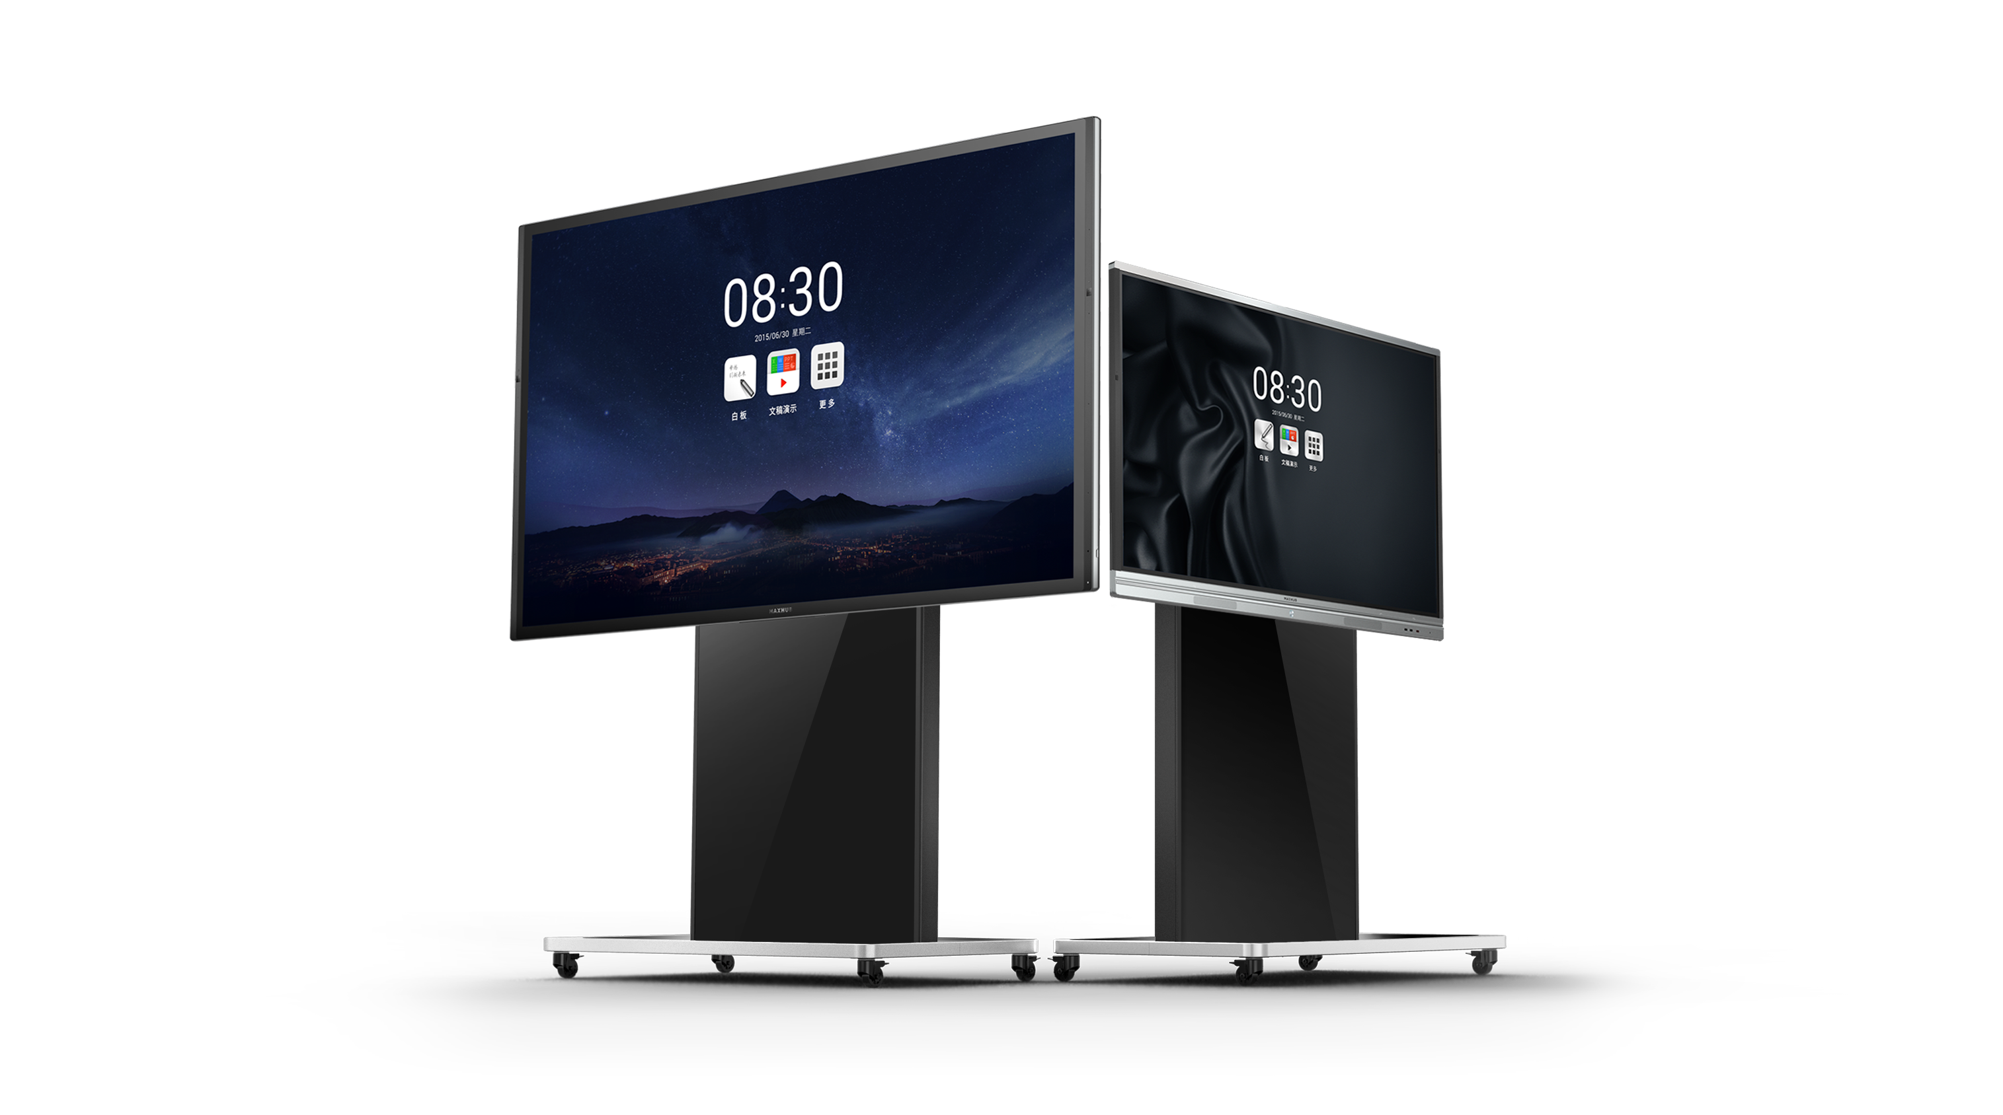
整体效果图

Slide 21
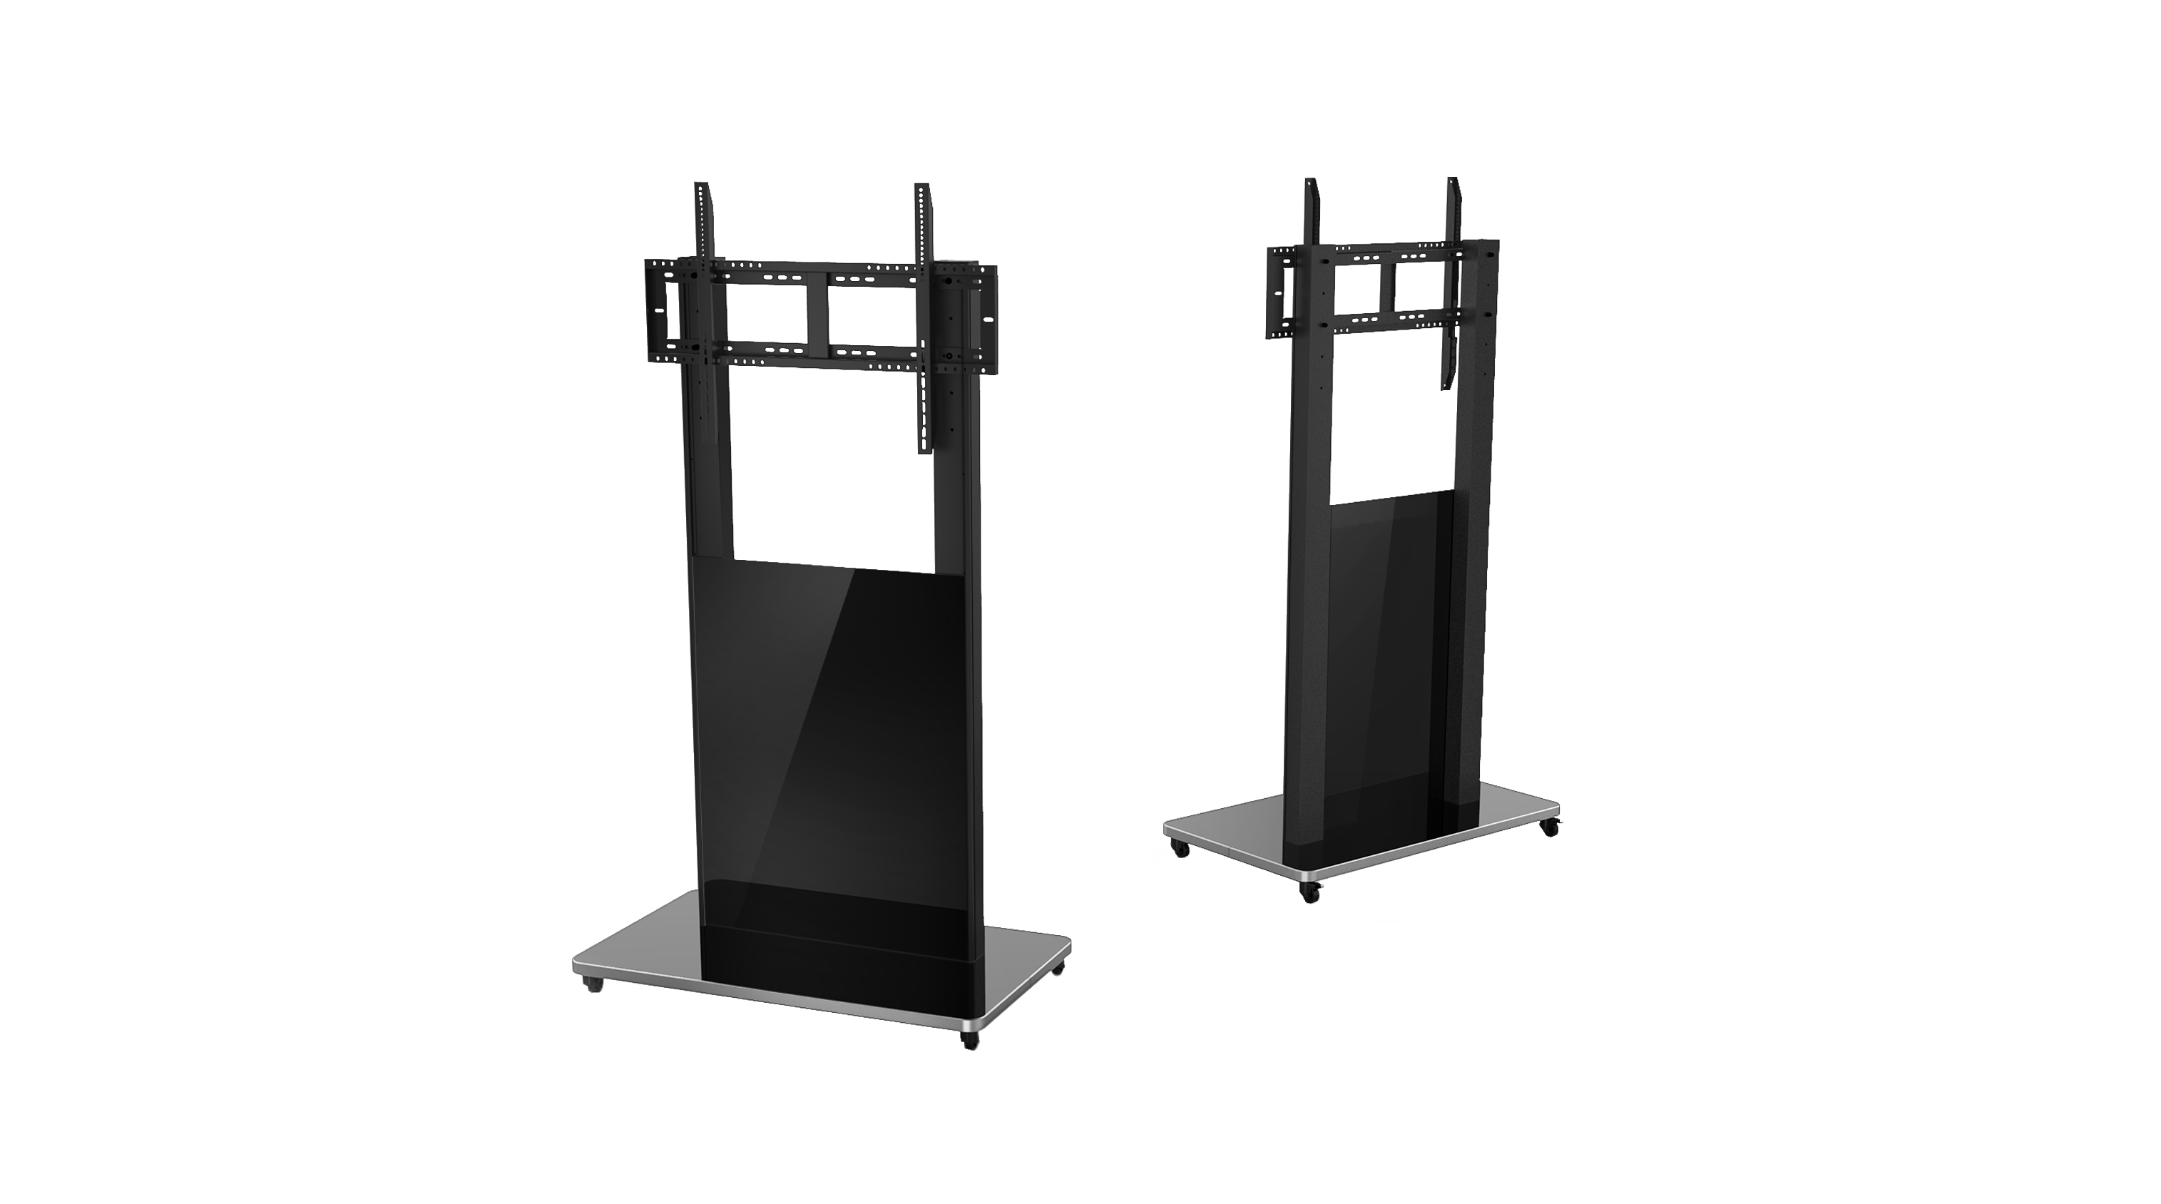
移动脚架效果图
Notes:
是否适用于U字型壁挂？

Slide 22
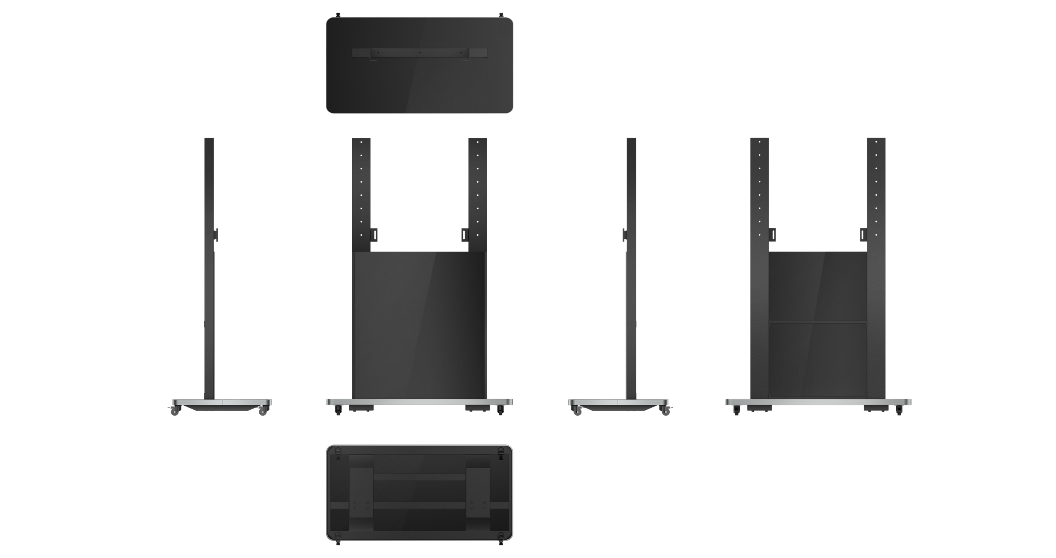
移动脚架六视效果图
22

Slide 23
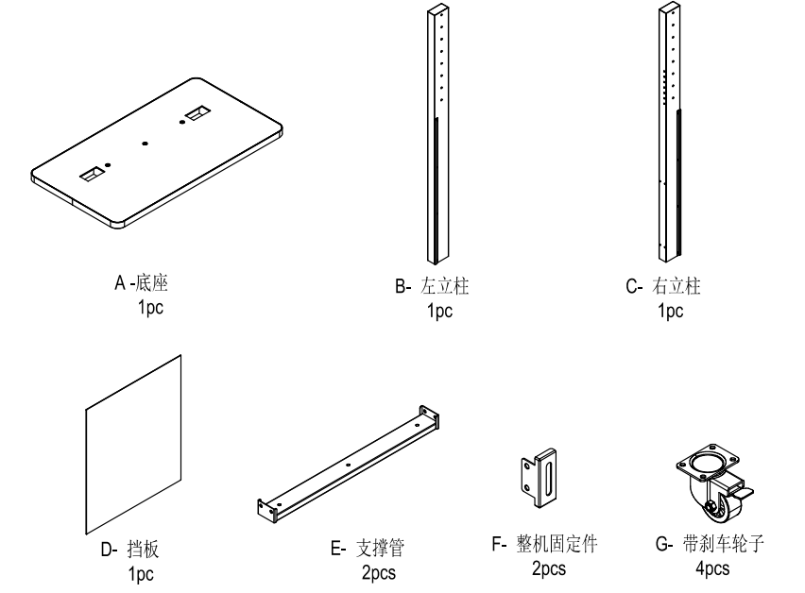
五金主件
适用于55-86英寸平板电视，最重可承重180KG
Notes:
C55MC适合么？

Slide 24
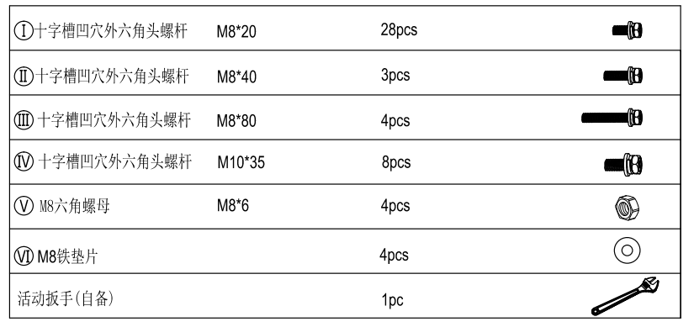
五金配件
30pcs
*拆除包装箱后，请确认五金主件和五金配件是否齐全

Slide 25
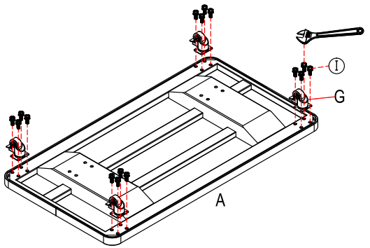
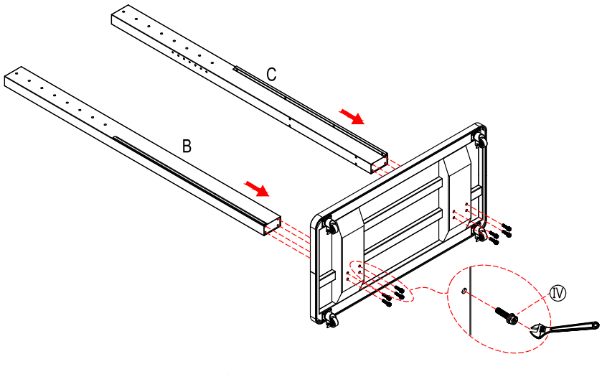
安装步骤
一、把轮子装在底座上面，用活动扳手锁紧
二、将左右立柱B和C与底座A固定

Slide 26
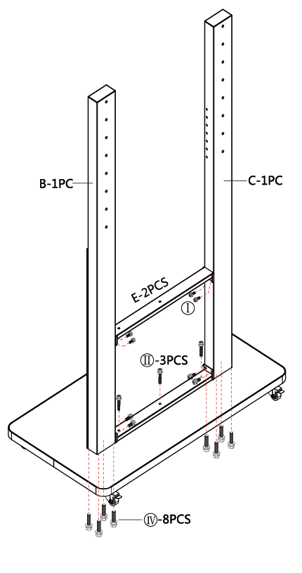
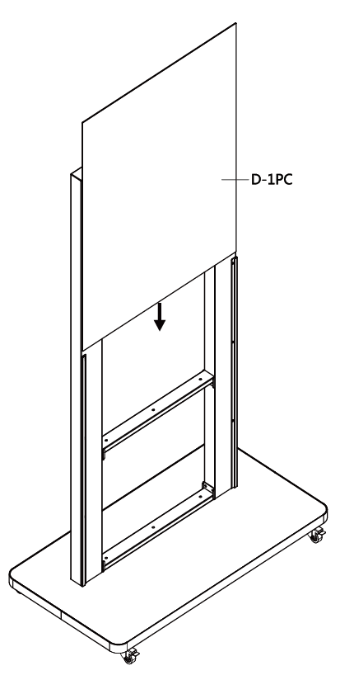
安装步骤
三、将支撑管E与左右立柱连接
四、将挡板D插入到左右立柱中

Slide 27
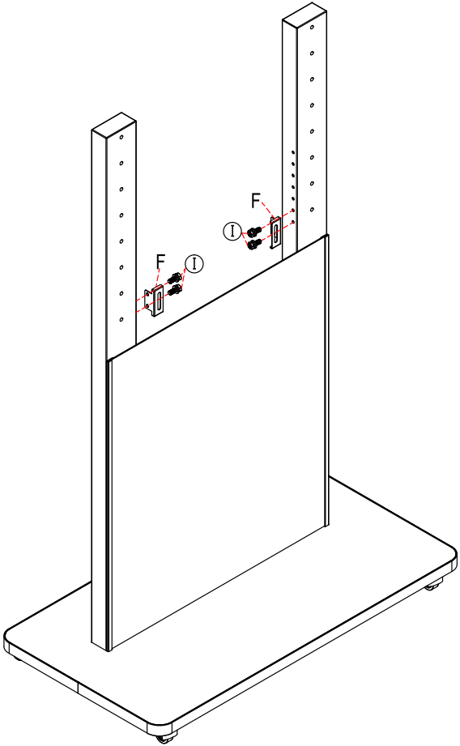
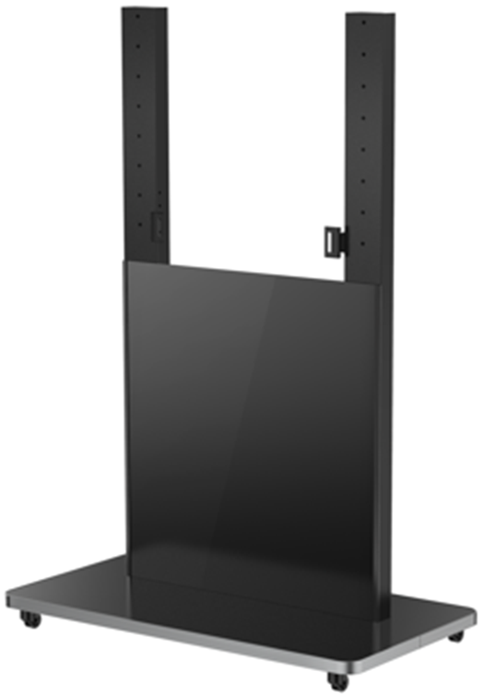
安装步骤
五、将整机固定件F与左右立柱连接
六、组装完后的效果图

Slide 28
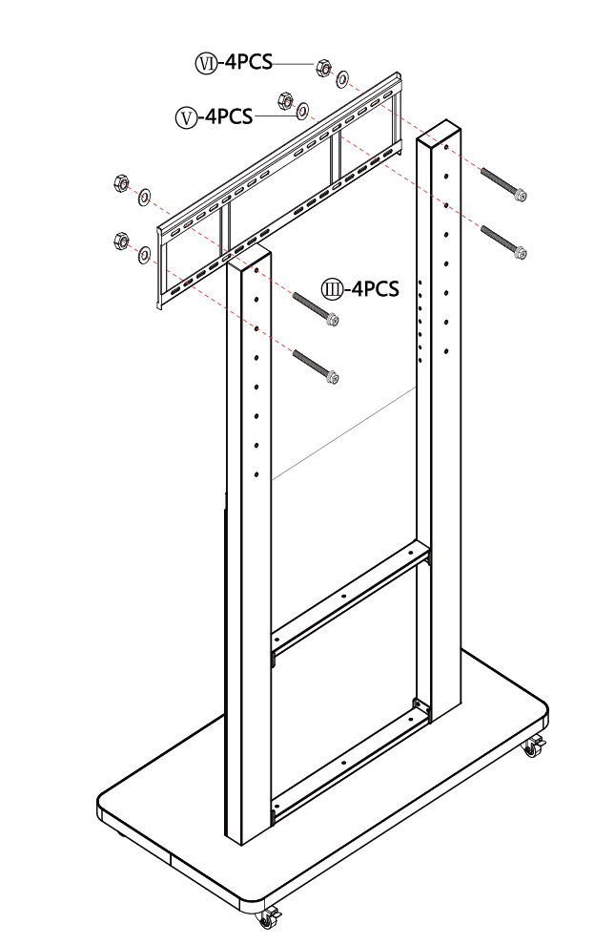
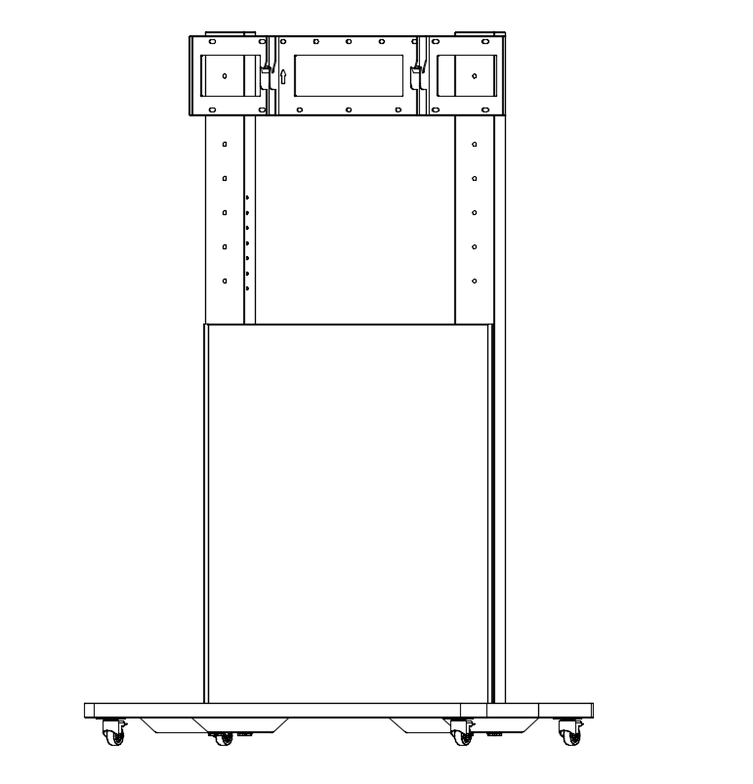
整机上架步骤—墙板的安装方式
一、将墙板安装在立柱上
二、组装完后的立体效果
墙板在整机包装箱内
标准版为普通的墙板
增强版和旗舰版为带钩的墙板

Slide 29
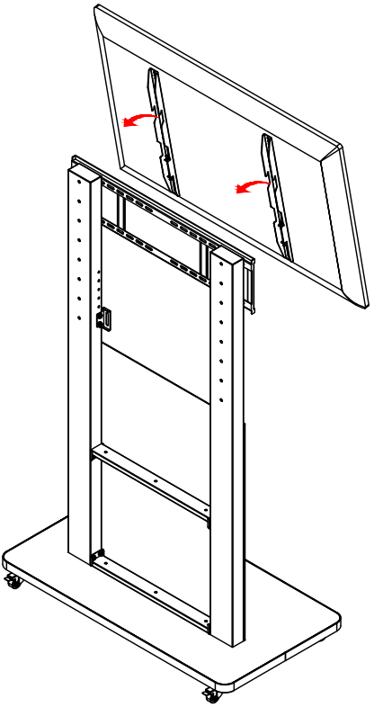
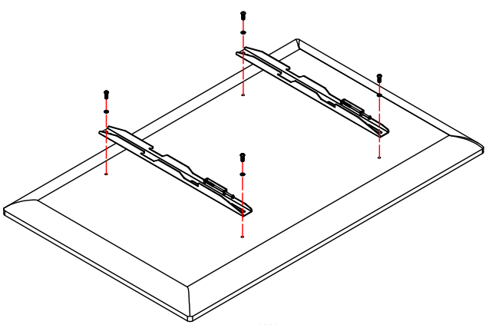
安装步骤—整机带壁挂条的安装方式
一、用合适的螺丝将电视机和挂条组装起来
二、将组装好电视机的挂条挂到墙板上并锁紧安全螺栓
*确保刹车锁住，此
步骤至少需要2个专业
人员完成

Slide 30
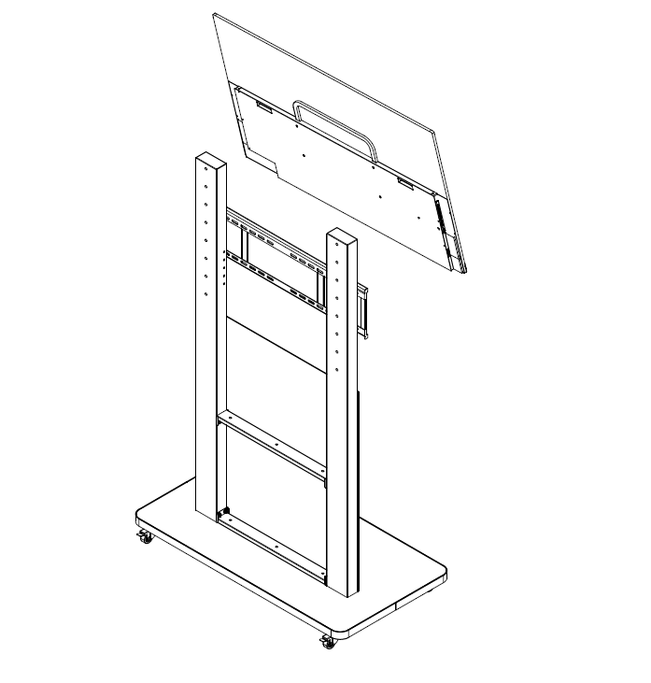
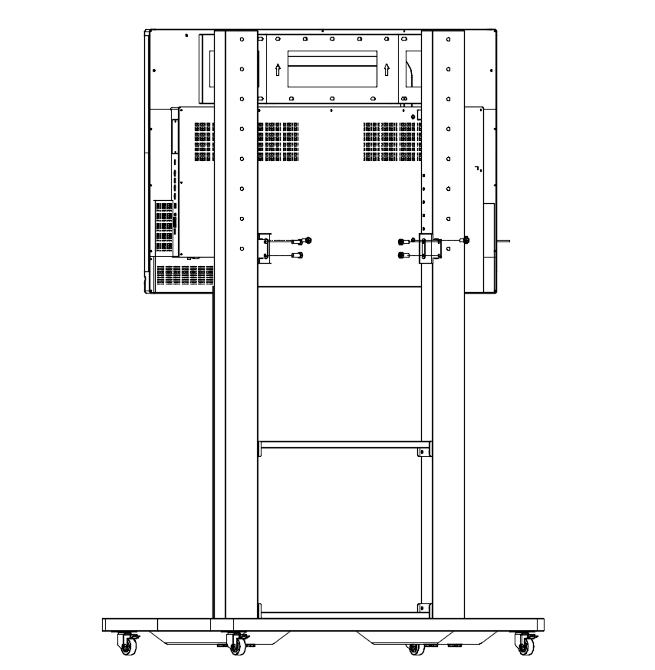
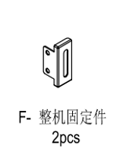
安装步骤—整机不带壁挂条的安装方式
一、将整机安装到脚架上。
二、将挂好的整机用整机固定件选择合适的孔位锁紧
*确保刹车锁住，此
步骤至少需要2个专业
人员完成

Slide 31
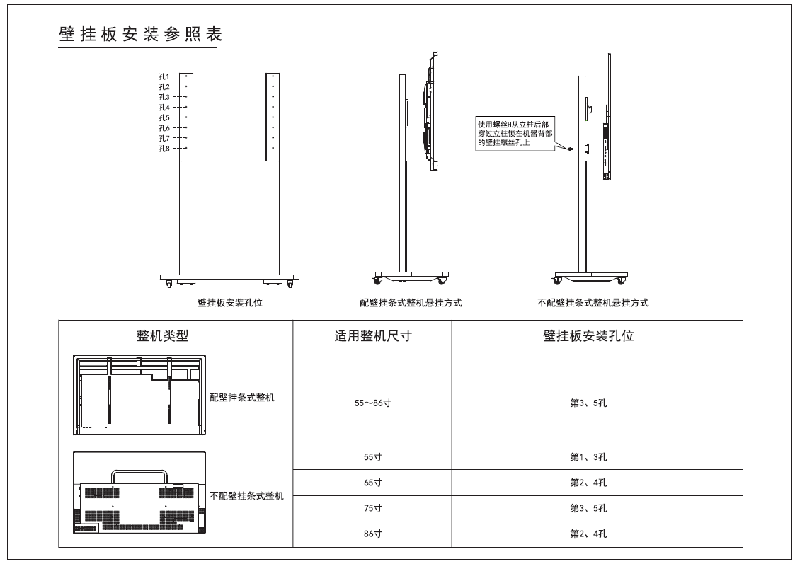
安装步骤—整机安装孔位参照表

Slide 32
激活
广州视睿电子科技有限公司
Guangzhou Shirui Electronics Co., Ltd

Slide 33
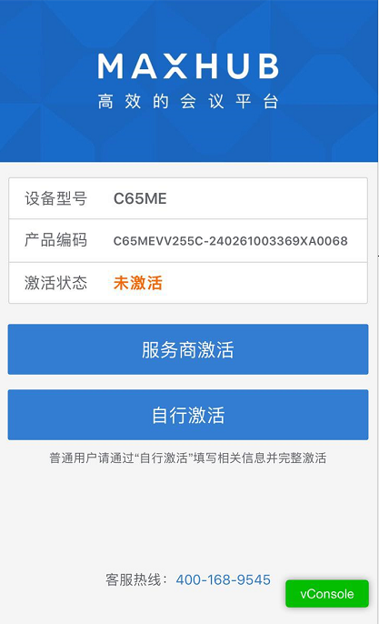
整机激活
1.扫描整机二维码，选择“自行激活”

Slide 34
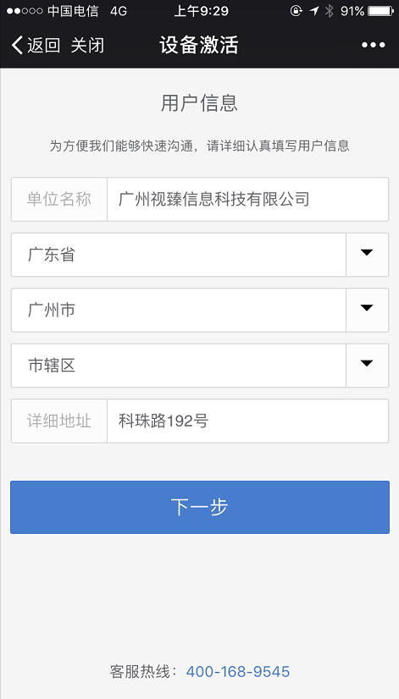
整机激活
2.输入用户信息，点击“下一步”

Slide 35
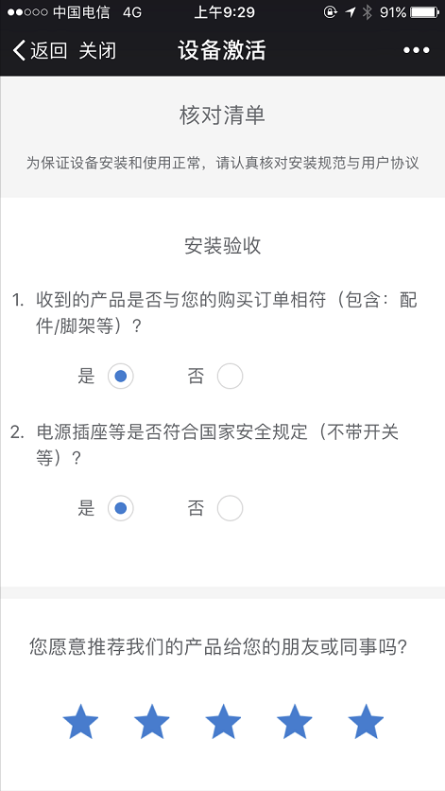
整机激活
3.安装验收并评价我们的产品

Slide 36
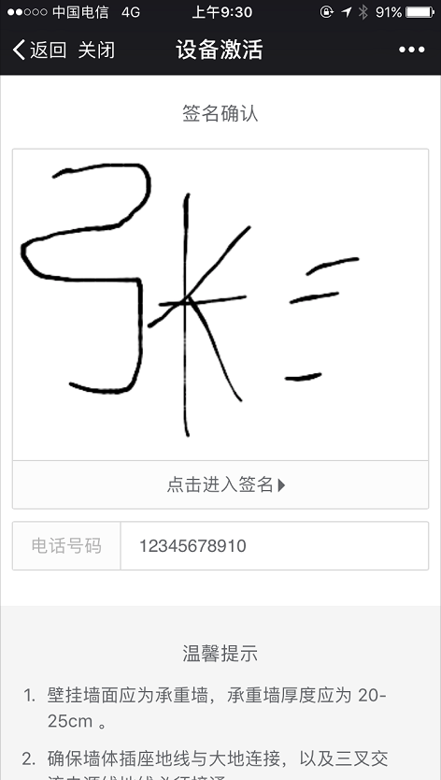
整机激活
4.签名并填写电话号码，完成激活

Slide 37
调试
广州视睿电子科技有限公司
Guangzhou Shirui Electronics Co., Ltd

Slide 38
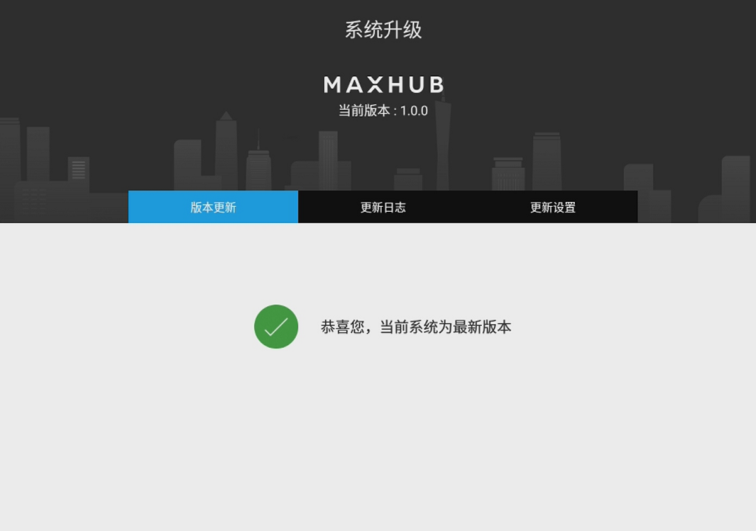
升级会议机
把会议机更新至最新版本
必须在连外网的情况下检测版本

Slide 39
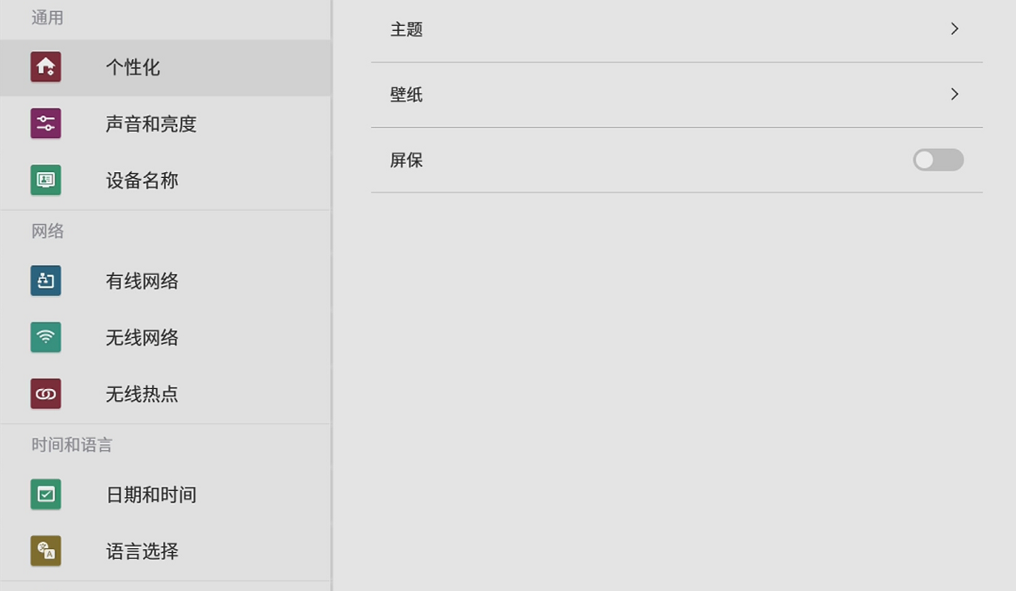
设置会议机
1.选择客户喜欢的主题和壁纸
2.声音以及亮度调至合适
3.按客户需求更改设备名称
4.连上网络，保证网络能通外网
5.开启无线热点
6.设置好日期和时间

Slide 40
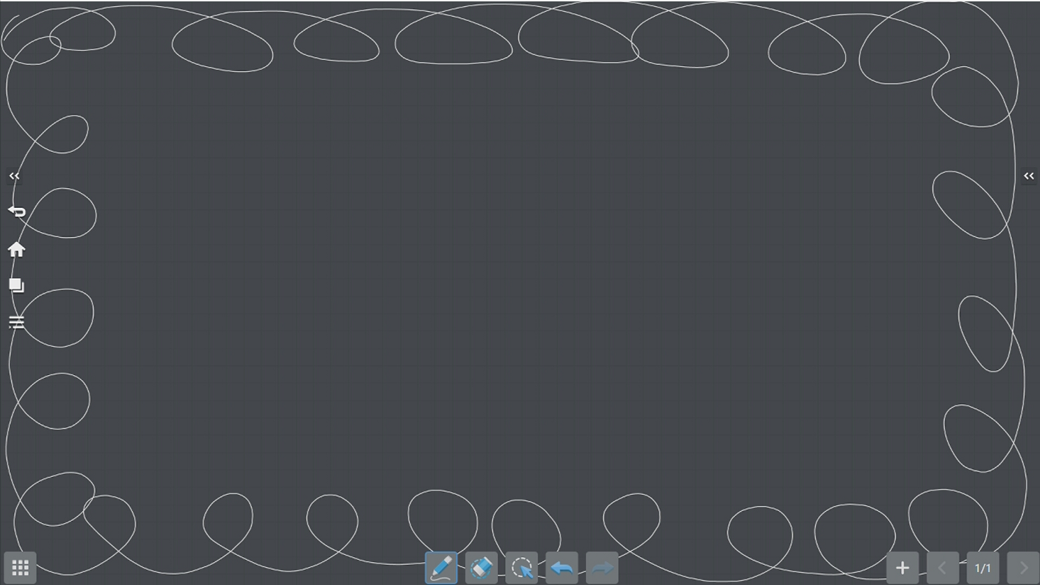
检查触摸框
在白板下用手指画圈
画圈中途不能断线

Slide 41
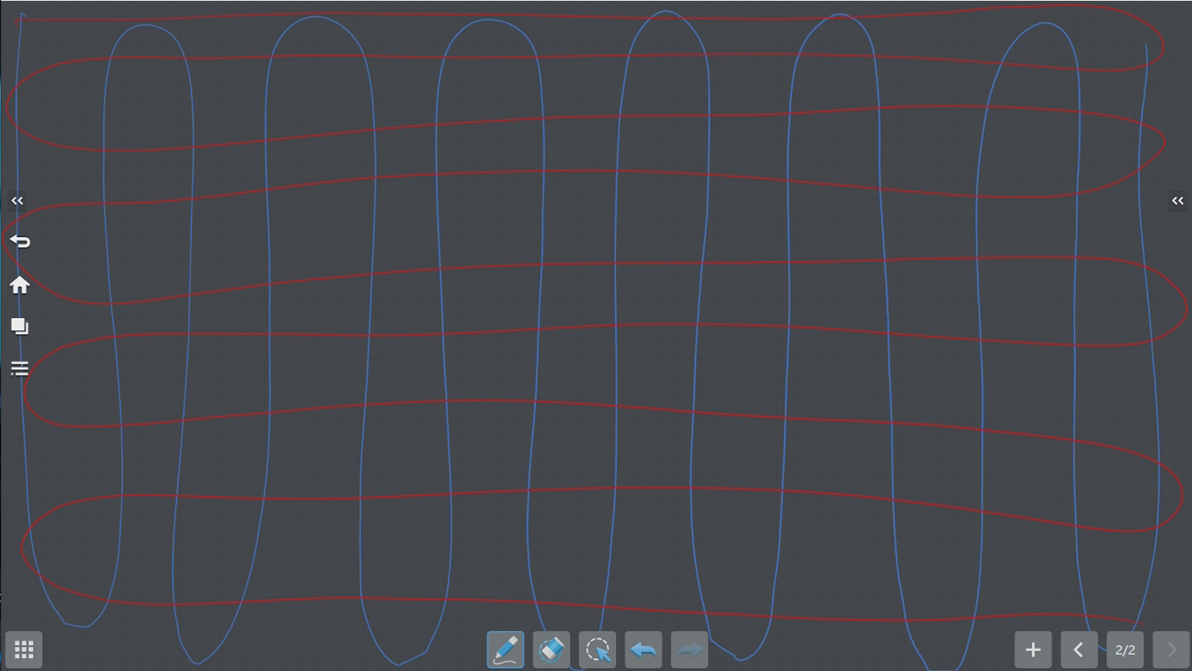
检查电磁屏
在白板下用电磁笔来回划线
画线中途不能断线

Slide 42
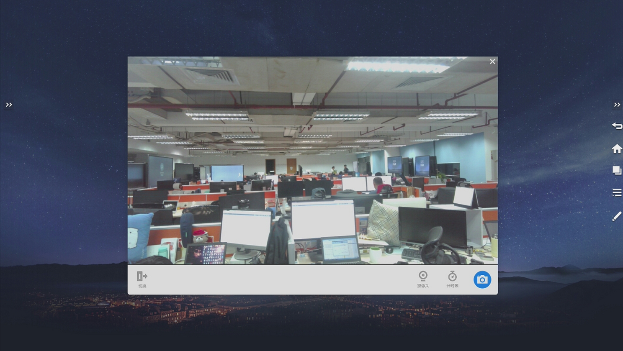
检查摄像头
打开摄像头检查
1.能否开启摄像头
2.摄像头是否可以自动切换

Slide 43
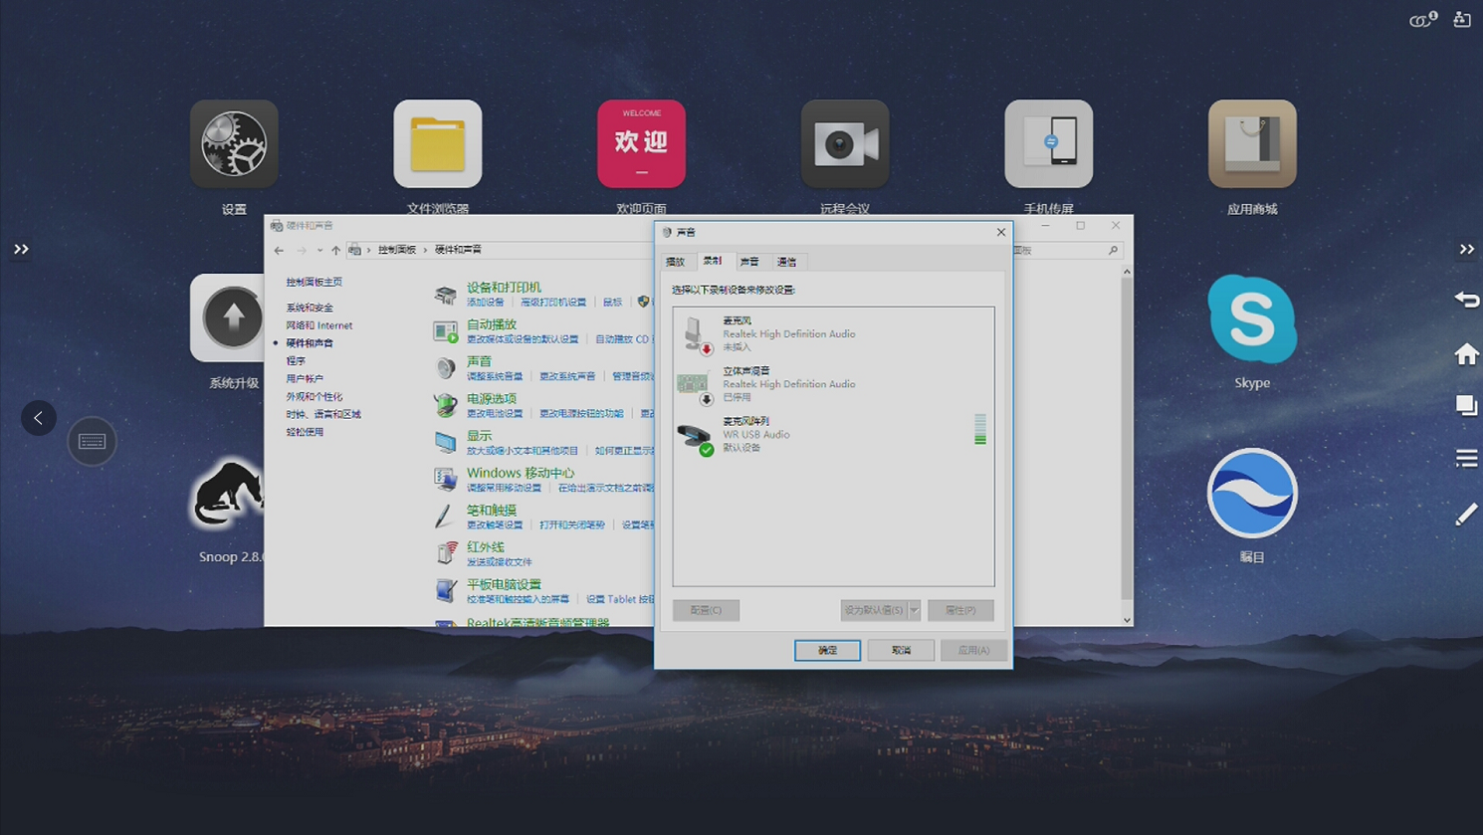
检查麦克风
控制面板 - 硬件和声音 - 声音
检查阵列麦克风能否识别声音

Slide 44
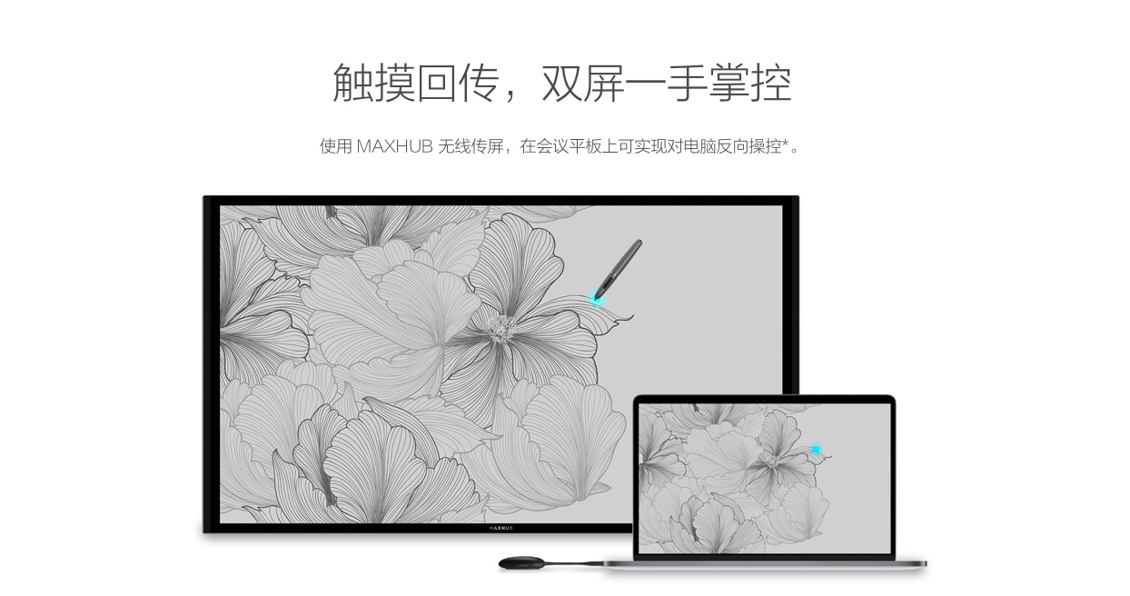
检查无线传屏
使用并检查无线传屏
1.图像清晰
2.传输流畅
3.触摸回传
4.四分屏

Slide 45
Thanks

